Slide 1
Introduktion till undersökning av rörelseapparaten
Jonathan Frankfeldt
Leg. Fysioterapeut

Slide 2
Innehåll
Anamnes
Inspektion/funktionella test
Ledrörlighet
Nervrörlighet
Muskelrörlighet

Slide 3
Undersökningsschema
ANAMNES
INSPEKTION / FUNKTIONELLA TEST
Muskelfunktion
RÖRLIGHET
Led
Nerv
SPECIFIKA TEST
PALPATION

Slide 4
Anamnes
Patientens historia berättar 80% av gångerna vilken diagnos de har. Resultatet blir nöjdare patienter, snabbare diagnosticering och bättre compliance.
78% av patienter av patienter berättar sin historia inom 2 minuter.
3/4 av vårdgivare avbryter patienten inom loppet av 10-20 sekunder.
Langewitz (2002) BMJ, 325
Ospina et al (2019) J Gen Intern Med, 34(1).
Beckman et al (1984) Ann Int Med, 101(5)

Slide 5
Anamnes
Debut, lokalisation, dygnsvariation, intensitet (VAS/NRS), smärtadjektiv (molande, brännande, skärande, huggande).
Livssituation (fysisk aktivitet, jobb, relationer, boendesituation)
Bakomliggande sjukdomar, rökning/alkohol och sömn
Egen uppfattning (gula flaggor), behov och förväntningar/mål.
Diagnosspecifika följdfrågor

Slide 6
Inspektion – vad tittar vi efter?
Hudförändringar
Blåmärke, ärr, rodnad, cyanos, trofiska förändringar
Felställningar
Låga fotvalv, varus-valgus, antalgisk position
Svullnad
Hypotrofi
Ruptur? Inaktivitet?
Hypertrofi

Slide 7
Inspektion i rörelse
Börjar redan från väntrummet, då rörelser är omedvetna. Hur tar patienten av sig kläderna, uppresning från sittande och promenad från väntrummet kan ge värdefull information.
Gångmönster: Steglängd, hälta, vaggande gång, armrörelser?
Sammansatta/funktionella rörelser
Be patienten visa vilka rörelser som hen upplever att de har problem med.

Slide 8
Vad är normal rörlighet?
Individuella variationer
Jämför bilateralt
Förhållandet mellan aktiv – passiv rörlighet
”Looks easy, feels easy”

Slide 9
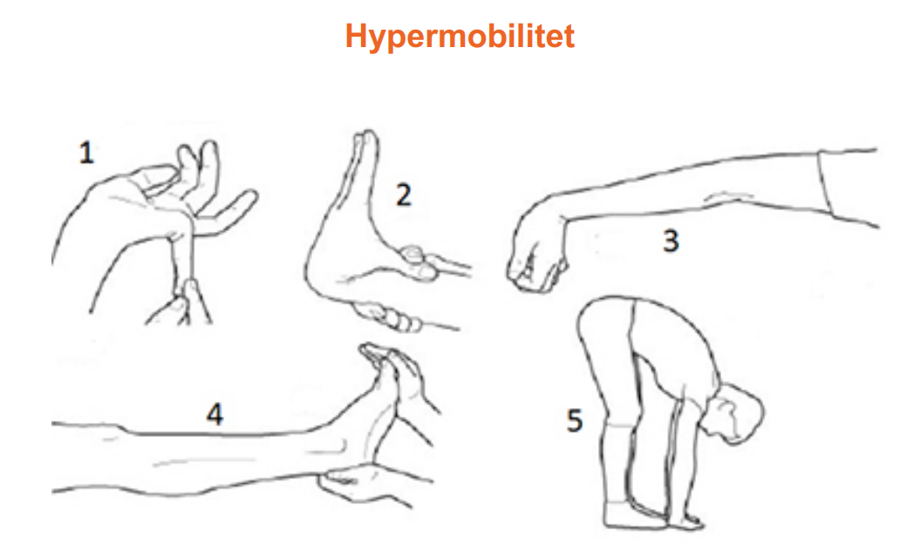
Överrörlighet

Slide 10
Kontraktil & icke-kontraktil vävnad
Kontraktil vävnad | Icke kontraktil vävnad
Muskel | Ledskapsel
Sena | Ligament
 | Ben
 | Nerv

Slide 11
Ledrörlighet
Loose-packed position
Den position då ledens icke-kontraktila vävnader tillåter mest rörlighet, ledens viloväge.
Leden tillåter störst ”joint-play”
Individuella skillnader
Höft | Flex 30° + abd 30° + lätt utrot
Knä | Flex 20°-30°
Axel | Abd 55°+ horisontell add 30° + inrot

Slide 12
Ledrörlighet
Closed-packed position
Ledens icke-kontraktila vävnader är maximalt ”uppspända” och leden är som mest kongruent.
Ger en stabil led.
Höft | Ext + inrot + abd
Knä | Max ext + utrot
Axel | Max abd + utrot

Slide 13
Ledrörlighet
Kapsulärt mönster
Vi har tagit ut full passiv rörlighet i samtliga rörelseplan, och rörelseinskränkningen är störst i de plan där ledkapseln är som mest uttänjd och följer ett specifikt mönster för alla leder.
En indikation på intra-artikulär påverkan.
Artros? Capsulit? Artrit?
Axel | Utrot→ Abd → Introt
Höft | Flex → Inrot → Abd
Knä | Flex → Ext

Slide 14
Ledrörlighet ”End-feel”
I slutet av en passiv rörlighet finns en variation av stoppet i kvalitén av rörlighet.
Ett mjukt stopp i en vanligtvis hård end-feel indikerar vad?
”Tomt” end-feel: smärtstopp innan aktuella ytterläge. Inflammation? Fri kropp/fraktur?
End-Feel | Structure | Examples
Soft | Soft tissue approximation | Knee flexion (contact between soft tissue of posterior leg and posterior thigh)
Hard | Bone contacting bone | Elbow extension (contact between the olecranon process of the ulna and the olecranon fossa of the humerus
Firm | Muscular stretch | Hip flexion with the knee straight (passive elastic tension of hamstring muscles
 | Capsular stretch | Extension of metacarpophalangeal joints of fingers (tension in the anterior capsule)
 | Ligamentous stretch | Forearm supination (tension in the palmar radioulnar ligament of the inferior radioulnar joint, interosseous membrane, oblique cord)
Källa: Susan B.O'Sullivan, Thomas J. Schmitz, George D. Fulk. Physical Rehabilitation. 6th edition. F. A. Davis Company. 2014.

Slide 15
Nervrörlighet
Neurologisk screening
Perifer / central
Nervsträckstest
SLR, Slump, foramen kompression
När undersöker vi nervsträckstest och när låter vi bli?

Slide 16
Muskelfunktion
Muskelstyrka
Dynamisk
Isometrisk – utgår från anatomisk grundställning
Töjbarhet
Smärta, längd och end-feel

